Slide 1
Zwątpienie, rozpacz i dekadentyzm – poezja Przerwy-Tetmajera

Slide 2
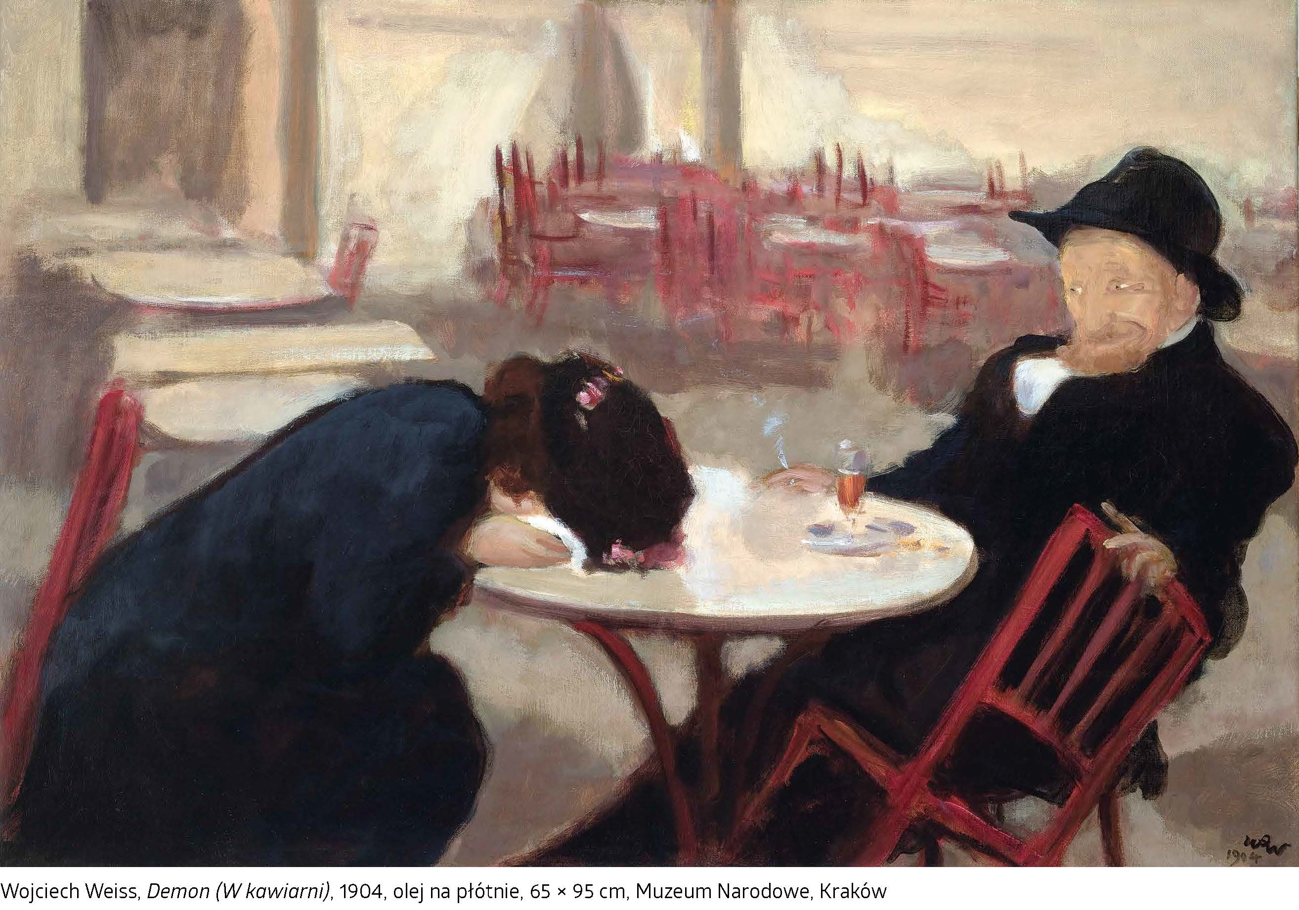
Koniec XIX w.
dekadentyzm
przeczucie, że świat i ludzkość zmierzają ku katastrofie
negacja dotychczasowych wartości
niezgoda na istniejący świat
niechęć do działania
Melancholia
pragnienie nirwany i śmierci
pustka i bezradność

Slide 3
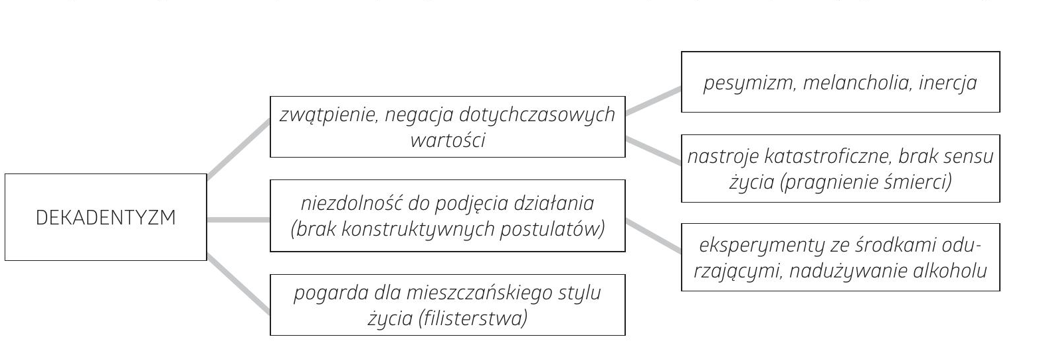

Slide 4
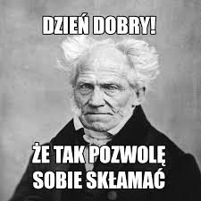
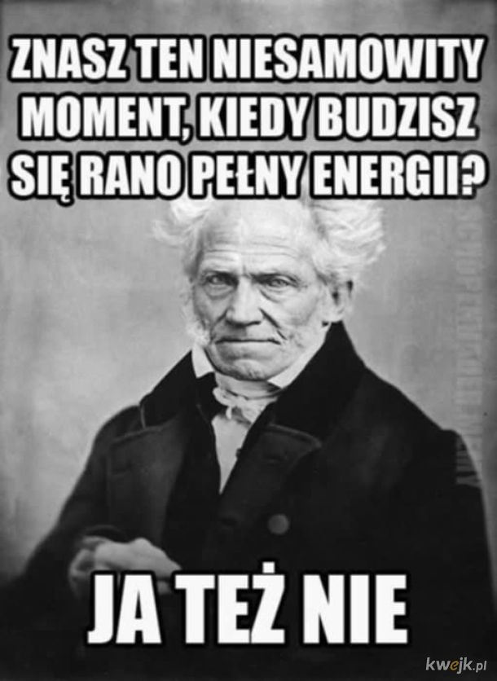
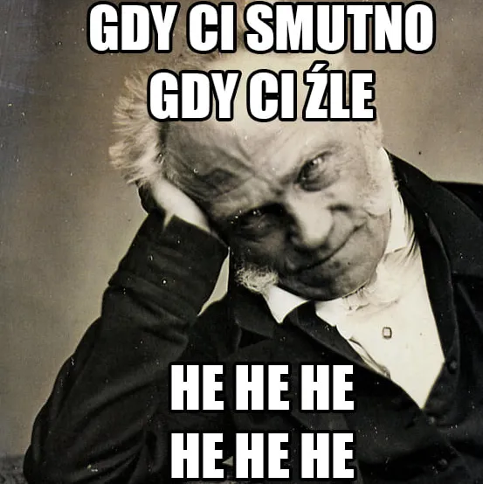

Inspiracja Schopenhauerem
Świadomość poczucia własnej bezsilności
Ograniczoność woli
Przekonanie o tym, że świat jest zły i wypełniony cierpieniem
Wyzbycie się pragnień o podłożu materialnym
Zwrot ku wartościom duchowym

Slide 5
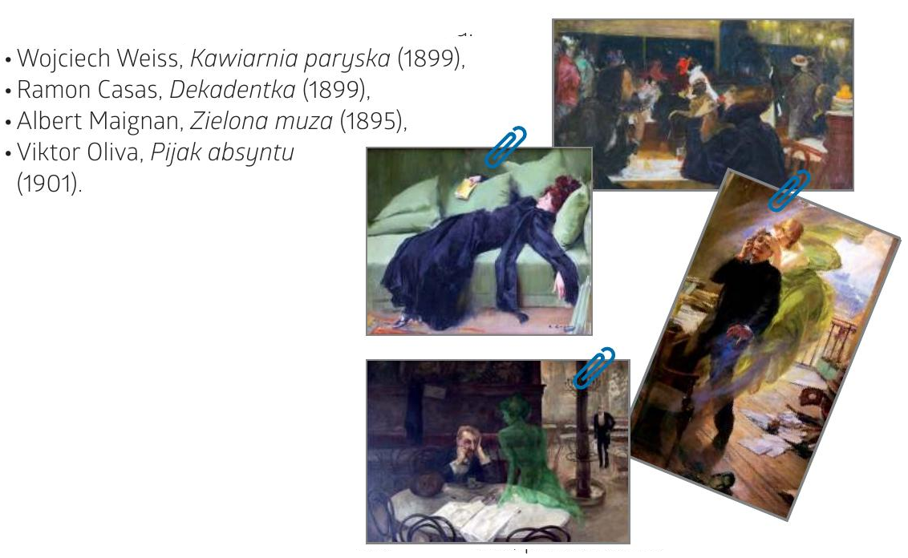
Dekadentyzm: rozmyci, smutni, przygnębieni, samotni, siedzą i piją…

Slide 6

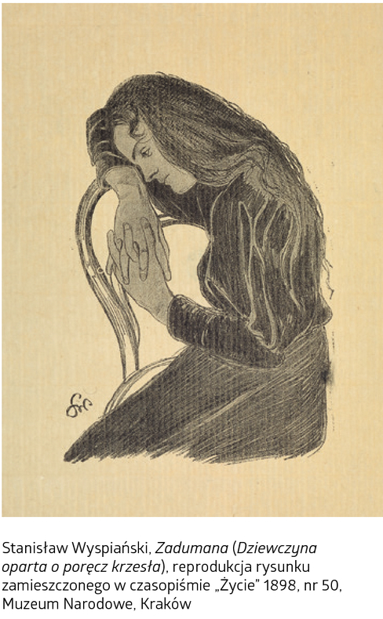

Slide 7

Porozmawiajmy
Kryzys egzystencjalny
Charakter pokoleniowy (nadawca i odbiorca)
Stan ducha i umysłu podmiotu zbiorowego
Forma utworu a jego wymowa

Slide 8

Porozmawiajmy
podmiot zbiorowy -> w imieniu pokolenia
liryka inwokacyjna – zwraca się do człowieka końca wieku, którym sam jest
przekleństwa, ironia, pogarda, rozpacz, walka, rezygnacja?
żadna strategia radzenia sobie się nie sprawdza
mrówka nie ma szans, nie ma sensu podejmować walki, skorpion w sytuacji zagrożenia popełnia samobójstwo
bezczynność i rezygnacja, zdrowy rozsądek, są ofiarami intelektu, poddanie się rzeczywistości, tragizm ludzkiej egzystencji

Slide 9

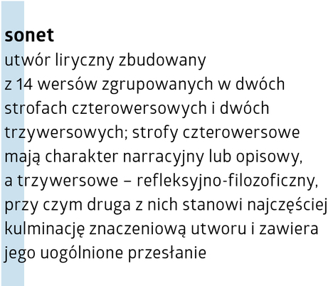

Slide 10
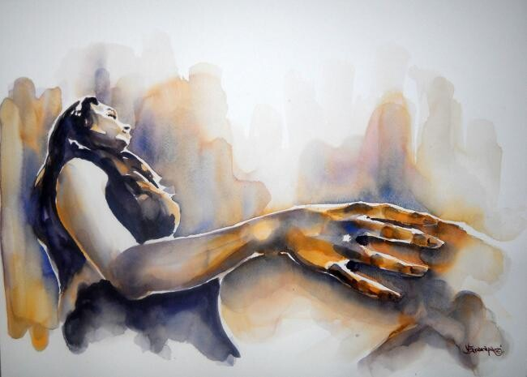
Porozmawiajmy
Emocje
Duchowa destrukcja
W co wierzy? Optymizm?
Nirwana
Nihilizm
Dekadentyzm
Sonet

Slide 11

Pesymizm i pustka
katastrofizm i rozczarowanie światem
nie chce odczuwać czegokolwiek
rzeźbiarz porzucił swoją pracę, zniszczył ją, bo nie da się uchwycić piękna
twórcza porażka, utrata kontroli
wysiłek nie gwarantuje sukcesu
konieczność, siła wyższa?
nirwana

Slide 12
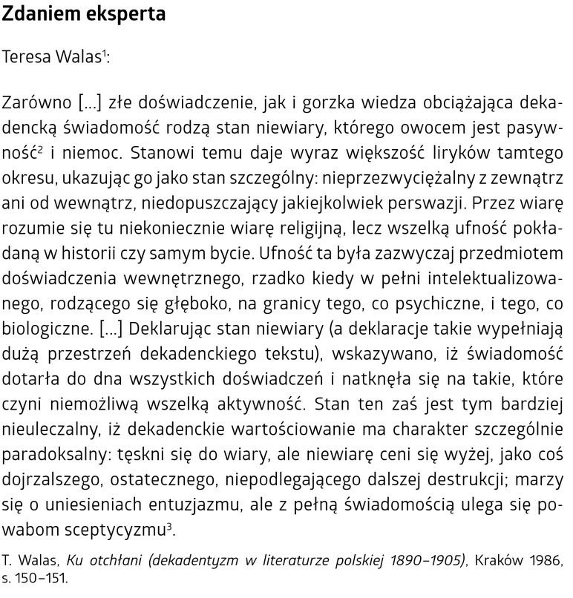
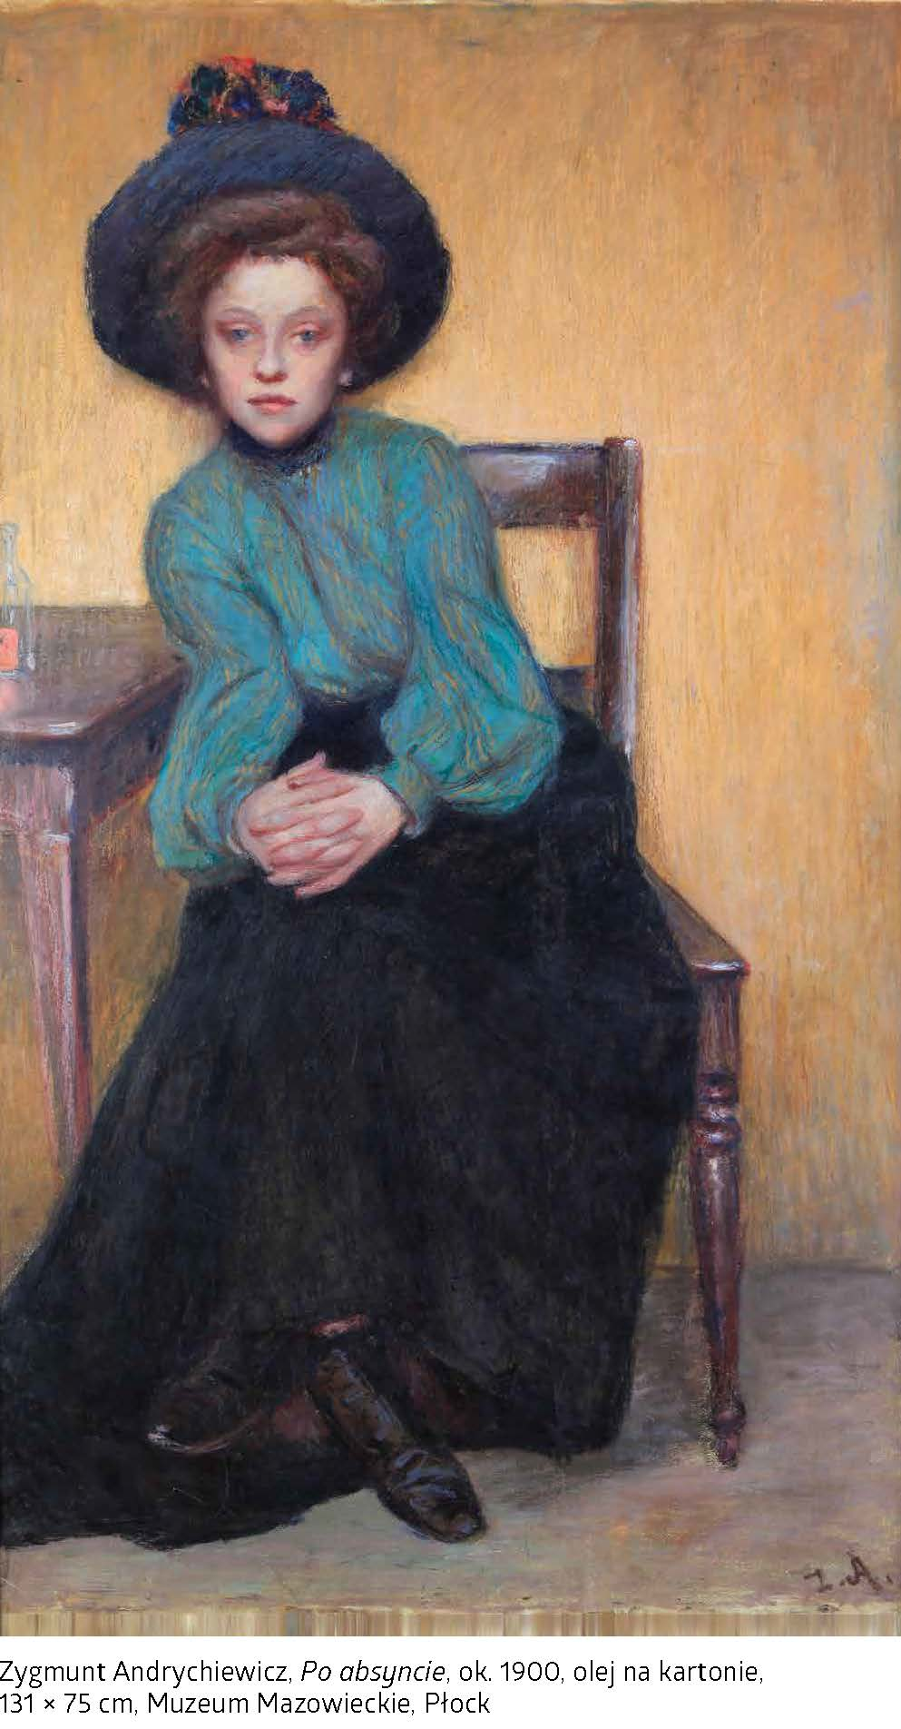

Slide 13
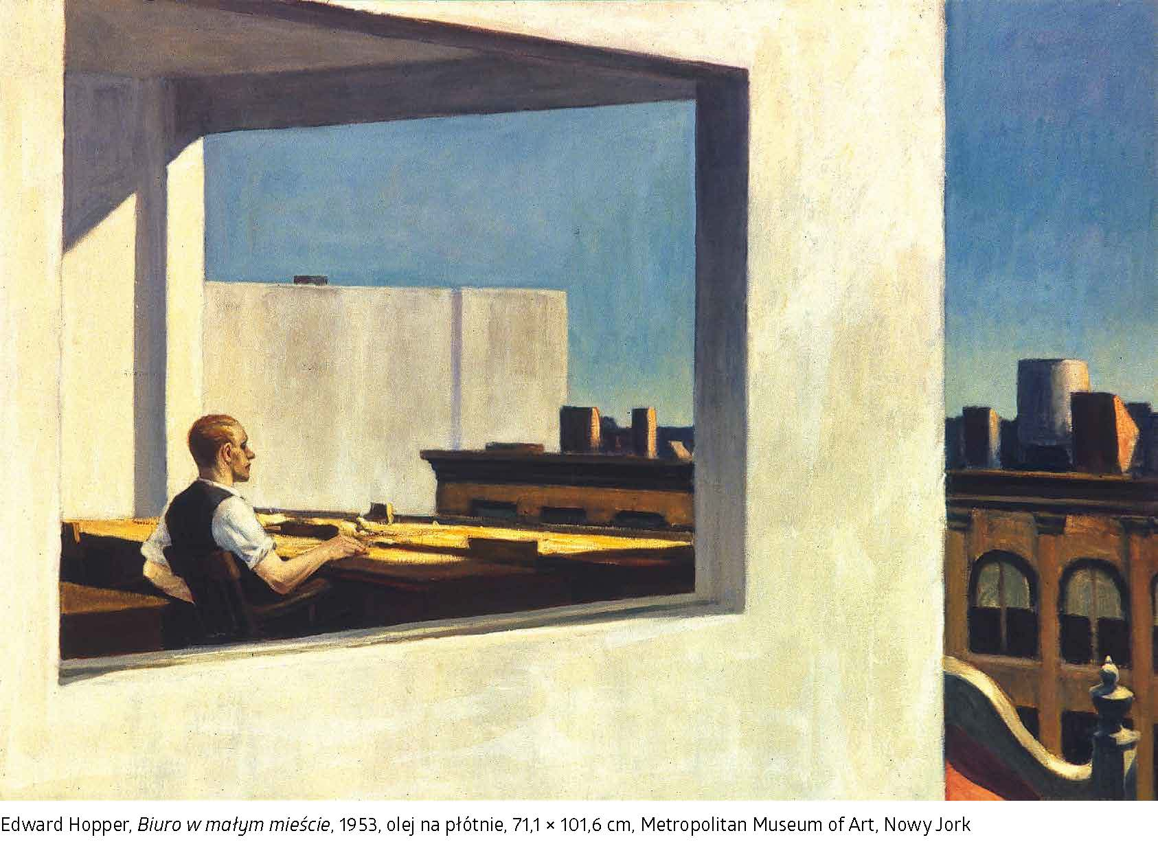
Dekadentyzm – postawa czy poza?
Hopper – artysta samotności. Realizm, zagubienie, stonowane barwy, miasto;
Biuro, nuda, stagnacja…
Piszemy monolog wewnętrzny tego człowieka. Dekadentyzm?

